Slide 1
第10次课 系统时钟和定时器
李剑

Slide 2
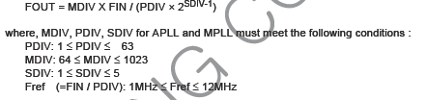
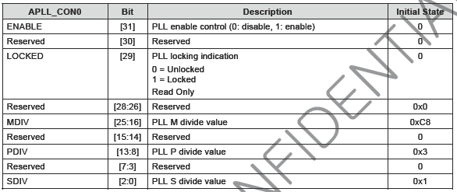
上节课内容复习（7-1）
APLL的Fout的设置

Slide 3
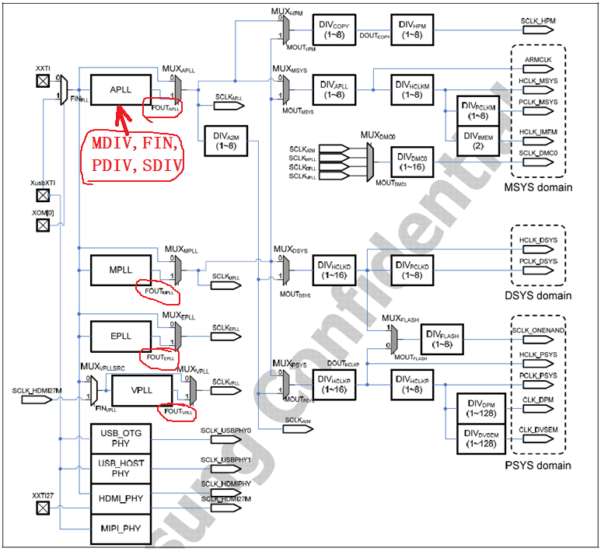
Notes:
上一张ppt，讲的就是FoutAPLL的输出频率设置。
除了Foutapll，还有FoutMPLL，FoutEPLL，FoutVPLL。

Slide 4
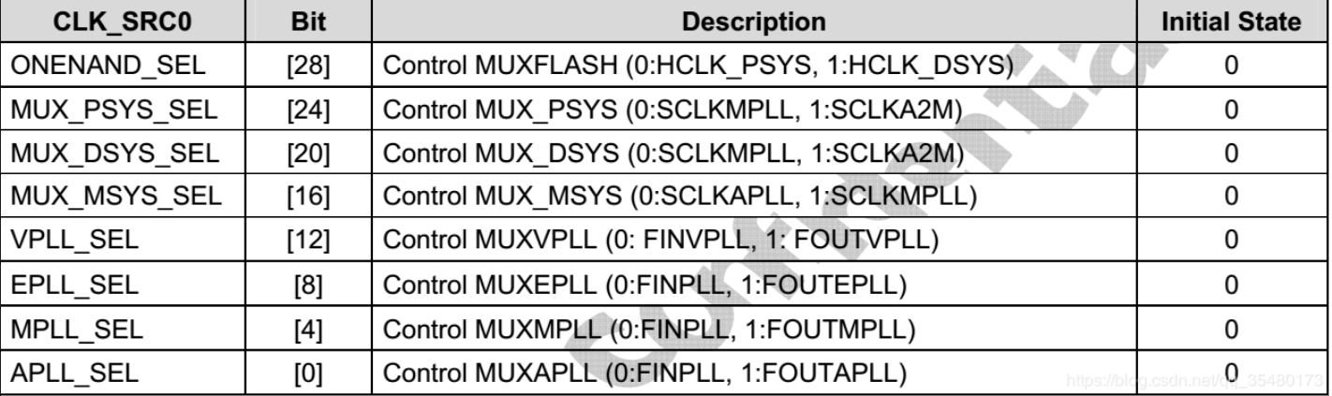
上节课内容复习（7-2）
3.时钟源控制寄存器CLK_SRCn（n=0~6）
CLK_SRC0主要用于选择系统时钟，CLK_SRC1~6用于设置各子模块的时钟源。子模块选好后，还要开启相应的屏蔽位选择才会生效（CLK_SRC_MASKn）
以CLK_SRC0为例：
下一张PPT中，红框内的寄存器，找到芯片内的相关部件
Notes:
CLK_SRCn寄存器是用来设置时钟来源的,对应时钟框图中的MUX开关。

Slide 5
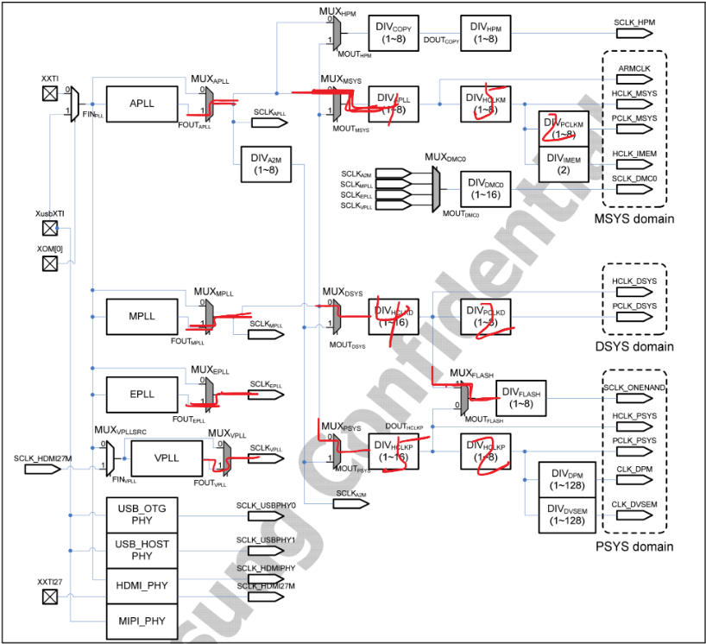
CLK_SRC0

Slide 6
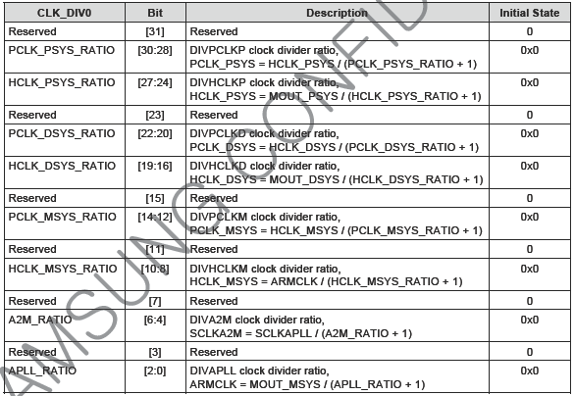
9.1 S5PV210的时钟体系结构
9.1.3 S5PV210时钟控制寄存器
PV210有8个时钟分频控制寄存器CLK_DIVn（n=0~7）
下一张PPT中，红框内的寄存器，找到芯片内的相关部件
Notes:
这是其中的一个。

Slide 7
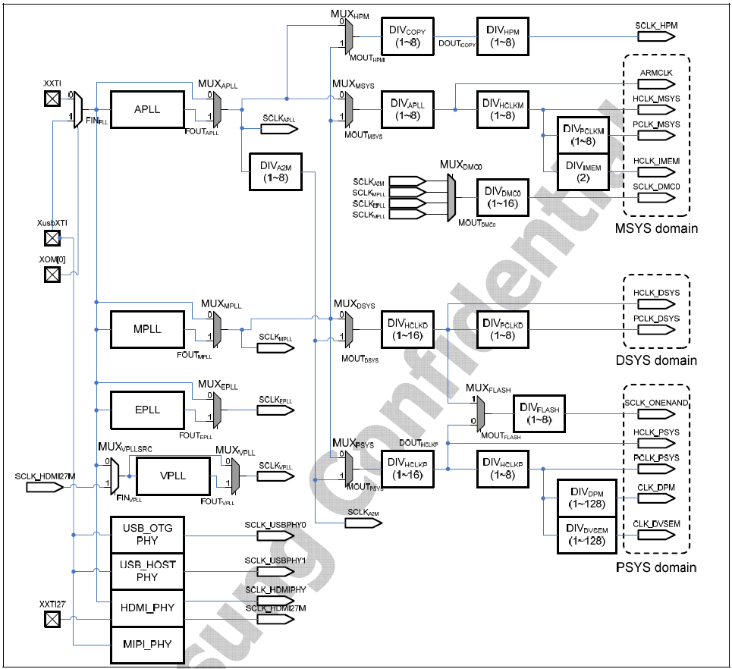
Notes:
所有的寄存器，都能在芯片图中找到相关的部件。

Slide 8
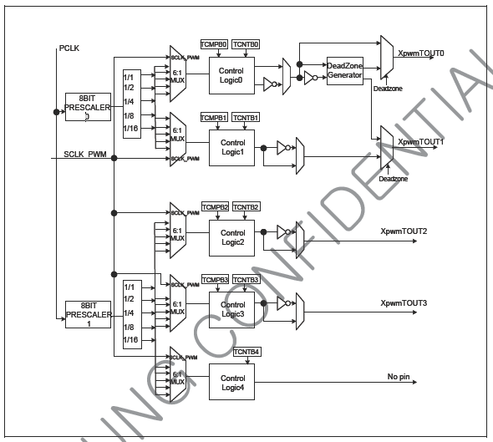
9.3 S5PV210 PWM定时器
8位预分频器
独立时钟分频器
PWM定时器0
8位预分频器
Notes:
S5PV210有5个32位的脉冲宽度调制计时器，这些定时器为ARM子系统产生内部中断。
定时器0、1、2和3包括PWM功能，驱动外部I/O接口。PWM定时器0有一个可选的死区发生器功能来支持大电流设备。
定时器4是内部定时器没有输出引脚。
计时器使用APB-PCLK作为源时钟。定时器0和1共享一个可编程的8位预分频器。定时器2、3、4共享另一个8位预分频器。每个定时器有一个时钟分频器。
定时器0～4也可直接采用sclk_PWM作为时钟源。

Slide 9
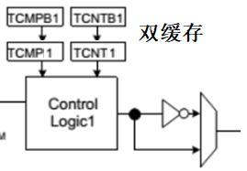
9.3 S5PV210 PWM定时器
9.3.1 S5PV210 PWM定时器概述
每个定时器有一个由定时器时钟驱动的32位递减计数器。
当递减计数器为零时，定时器中断请求生成通知CPU定时器操作已经完成。当定时器计数达到0，相应的TCNTBn的值自动装载到递减计数值中以继续下一个操作。但是如果定时器停止了，例如在定时器运行模式下通过对TCONn的定时器使能位清零，则TCNTBn的值不会装载到计数器中。
TCMPBn的值用于脉宽调制。当递减计数器的值和定时器控制逻辑中的比较寄存器的值匹配时，定时器控制逻辑改变输出电平。因此，比较寄存器决定了PWM输出的开启时间。
TCNTBn和TCMPBn寄存器是双缓存的，允许定时器参数更新在中间的任一个周期。新值不生效，直到当前的定时器周期完成为止。
Notes:
TCNTBn决定一个脉冲的总时间，TCNTBn决定脉冲中的高电平的时间。
双缓存：有2个寄存器，运行时TCMPn的值在减少，但是TCNTBn的值不变，外部只能改变TCNTBn的值，等TCMPn运行完毕，TCNTBn赋值给TCMPn。

Slide 10
9.3 S5PV210 PWM定时器
9.3.1 S5PV210 PWM定时器概述
PWM定时器编程步骤：
设置预分频器、时钟分频器值。
设置TCNTBn和TCMPBn寄存器的值。
设置相应定时器的手动更新位，手动更新，Timer n将TCNTBn和TCMPBn的值加载到TCNTn和TCMPn寄存器。
启动Timer n，将TCON寄存器对应的start/stop位置1，Timer n开始计数。
当TCNTn的值与TCMPn的值相等，则输出TOUTn电平由低变高；若TCON寄存器使能了中断，则触发中断。

Slide 11
9.3 S5PV210 PWM定时器
9.3.1 S5PV210 PWM定时器概述
PWM定时器编程步骤：
若允许自动加载（TCON寄存器中设置），则TCNTn达到0时自动重装，开始下一次定时；否则，计时器停止。
计数过程中，可对TCNTBn和TCMPBn装入新的数值，在自动重装方式下，新值被用于下一次定时（可在中断服务程序中设置）。这就是TCNTBn和TCMPBn的双缓冲功能。
计数过程中，可通过编程的方式停止计数器的计数（将TCON寄存器相应的start/stop位置0），可在中断服务程序中设置。

Slide 12
9.3 S5PV210 PWM定时器
9.3.2 S5PV210定时器
(1) 系统定时器（System Timer）
是一个32位的PWM定时器，在除了休眠模式外的任何模式下为系统提供1ms的定时计数。
可在不终止定时器计数的条件下改变内部中断的发生时段
(2) 实时时钟（Real Time Clock，RTC）
(3) 看门狗定时器（Watchdog Timer）
主要功能是产生复位信号来恢复系统。
系统发生不可控的异常时，利用WDT恢复相关控制器，使其重新工作。
提供中断服务。

Slide 13
9.3 S5PV210 PWM定时器
9.3.3 PWM定时器的寄存器介绍
定时器配置寄存器TCFGn
定时器计数缓存寄存器TCNTBn，定时器比较缓存寄存器TCMPBn
定时器n计数观察寄存器TCNTOn
定时器控制寄存器TCON
定时器中断控制状态寄存器TINT_CSTAT

Slide 14
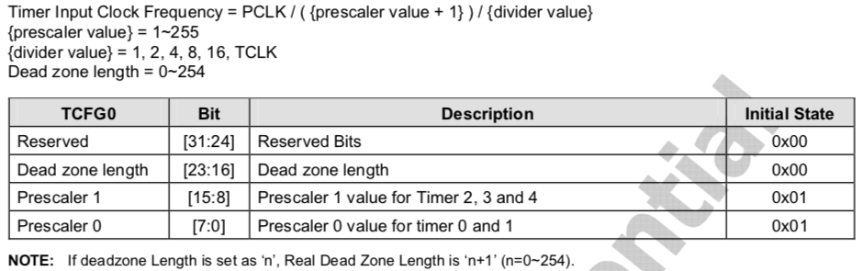
9.3 S5PV210 PWM定时器
9.3.3 PWM定时器的寄存器介绍
TCFGn（Timer Configuration Register n）
包含两个8位与分频器，用以产生定时器的输入时钟频率。

Slide 15
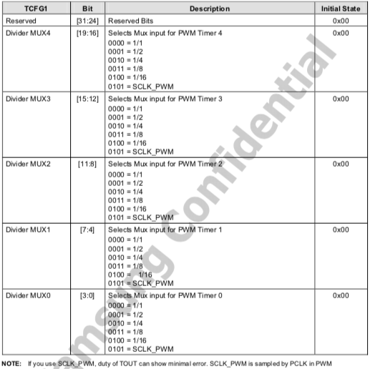
9.3 S5PV210 PWM定时器
9.3.3 PWM定时器的寄存器介绍
TCFGn（Timer Configuration Register n）
由于定时器系统中有多路复用电路，可将输入时钟进一步分频，由TCFG1寄存器控制

Slide 16
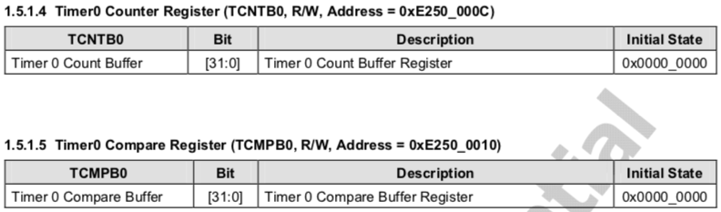
9.3 S5PV210 PWM定时器
9.3.3 PWM定时器的寄存器介绍
TCNTBn（Timer n Count Buffer Register）
TCMPBn（Timer n Compare Buffer Register）
TCNTBn用于设置定时器的初始计数值，被传到内部寄存器TCNTn中。
TCMPBn用于设置比较值，被传到内部寄存器TCMPn中。

Slide 17

9.3 S5PV210 PWM定时器
9.3.3 PWM定时器的寄存器介绍
TCNTOn（Timer n Count Observation Register）
配合TCNTn寄存器工作，TCNTn减1计数，通过读取TCNTOn可知TCNTn当前计数值。

Slide 18
9.3 S5PV210 PWM定时器
9.3.3 PWM定时器的寄存器介绍
TCON（Timer Control Register）
第一次启动定时器时，手动将TCNTBn/TCMPBn寄存器的值装入内部寄存器TCNTn，TCMPn中。
启动，停止定时器。
决定在定时器计数到达0时是否自动装入初值。
决定定时器的引脚TOUTn输出电平是否反转。
决定是否要打开定时器的死区。

Slide 19
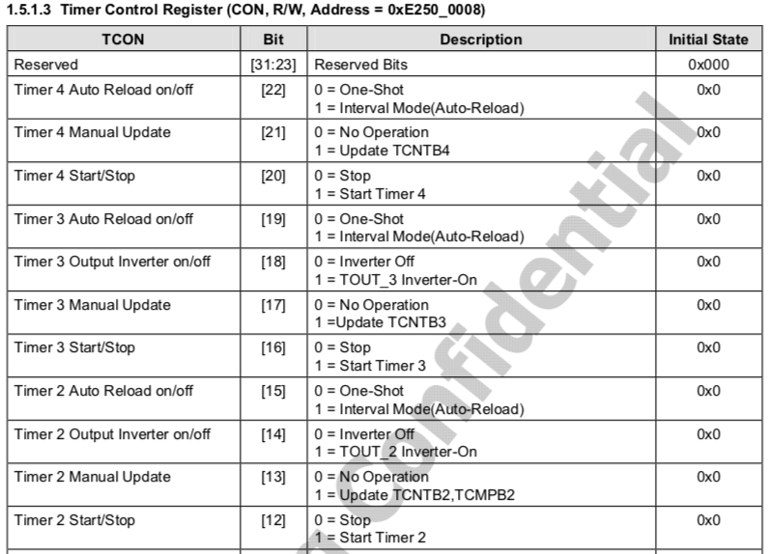

Slide 20
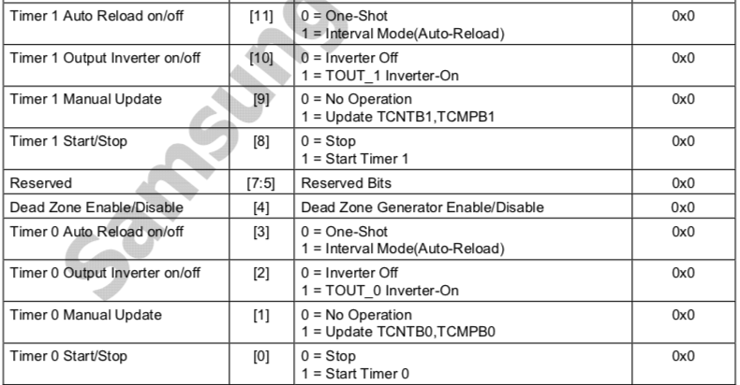
9.3 S5PV210 PWM定时器
9.3.3 PWM定时器的寄存器介绍
TCON（Timer Control Register）

Slide 21
9.3 S5PV210 PWM定时器
9.3.3 PWM定时器的寄存器介绍
TINT_CSTAT（Timer Interrupt Control and Status Register）
开启和关闭定时器的中断
读取相应位以确定当前的中断状态

Slide 22
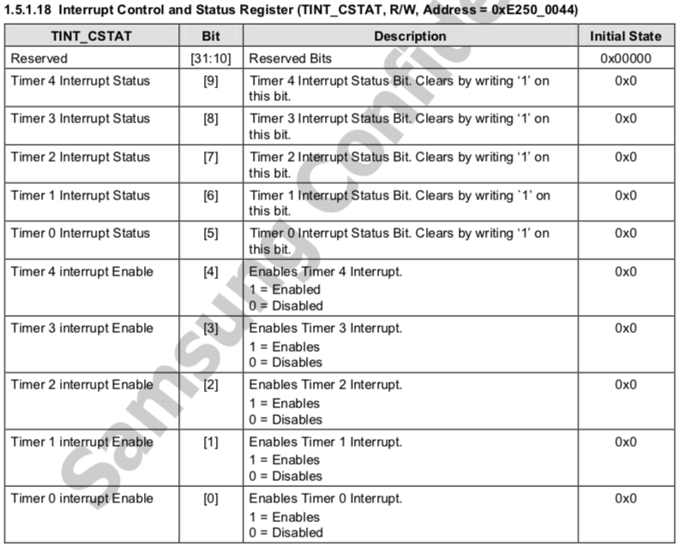

Slide 23
9.3 S5PV210时钟和定时器应用实例
PWM编程控制实验，实验目的是通过按键可以设置PWM输出控制蜂鸣器的频率。
利用定时器1（Timer 1）的PWM输出控制相应引脚上的蜂鸣器。

Slide 24
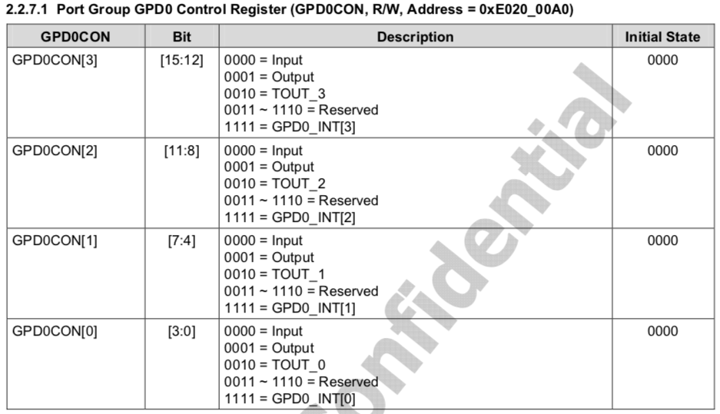
9.3 S5PV210时钟和定时器应用实例

Slide 25
相关宏定义。在上述的宏定义中主要设置PWM控制蜂鸣器端口GPD0_1控制寄存器、定时器的一些控制寄存器、按键，以及IO接口时钟频率的定义。
//系统时钟
#define APLLCON0 *((volatile unsigned int *)0xE0100100)
#define MPLLCON *((volatile unsigned int *)0xE0100108)
#define EPLLCON0 *((volatile unsigned int *)0xE0100110)
#define VPLLCON *((volatile unsigned int *)0xE0100120)
#define CLK_SRC0 *((volatile unsigned int *)0xE0100200)
#define CLK_DIV0 *((volatile unsigned int *)0xE0100300)
#define CLK_DIV1 *((volatile unsigned int *)0xE0100304)
#define CLK_DIV2 *((volatile unsigned int *)0xE0100308)
#define CLK_DIV3 *((volatile unsigned int *)0xE010030C)

Slide 26
//PWM定时器
#define TCFG0 *((volatile unsigned int *)0xE2500000)
#define TCFG1 *((volatile unsigned int *)0xE2500004)
#define TCON *((volatile unsigned int *)0xE2500008)
#define TCNTB1 *((volatile unsigned int *)0xE2500018)
#define TCMPB1 *((volatile unsigned int *)0xE250001C)
#define TCNTO1 *((volatile unsigned int *)0xE2500020)
//I/O端口
#define GPD0CON *((volatile unsigned int *)0xE02000A0)
#define GPD0DAT *((volatile unsigned int *)0xE02000A4)

Slide 27
系统时钟进行初始化，设置PCLK为66MHZ
void clock_init()
{
/* 1、设置PLL_LOCK寄存器（这里使用默认值） */
/* 2、设置PLL_CON寄存器（使用芯片手册推荐的值） */
APLLCON0 = (1 << 0) | (3 << 8) | (125 << 16) | (1 << 31);
/* FOUTAPLL = 1000MHz */
MPLLCON = (1 << 0) | (12 << 8) | (667 << 16) | (1 << 31);
/* FOUTMPLL = 667MHz */
EPLLCON0 = (2 << 0) | (3 << 8) | (48 << 16) | (1 << 31);
/* FOUTEPLL = 96MHz */
VPLLCON = (3 << 0) | (6 << 8) | (108 << 16) | (1 << 31);
/* FOUTVPLL = 54MHz */

Slide 28
/* 3、选择PLL为时钟输出 */
/* MOUT_MSYS = SCLKAPLL = 1000MHz
** MOUT_DSYS = SCLKMPLL = 667MHz
** MOUT_PSYS = SCLKMPLL = 667MHz
*/
CLK_SRC0 = ((1 << 0) | (1 << 4) | (1 << 8) | (1 << 12));

Slide 29
/* 4、设置系统时钟分频值 */
/* freq(ARMCLK) = MOUT_MSYS / (APLL_RATIO + 1) = 1000MHz / (0 + 1) = 1000MHz
** freq(HCLK_MSYS) = ARMCLK / (HCLK_MSYS_RATIO + 1) = 1000MHz / (4 + 1) = 200MHz
** freq(PCLK_MSYS) = HCLK_MSYS / (PCLK_MSYS_RATIO + 1) = 200MHz / (1 + 1) = 100MHz
** freq(HCLK_DSYS) = MOUT_DSYS / (HCLK_DSYS_RATIO + 1) = 667 / (3 + 1) = 166MHz
** freq(PCLK_DSYS) = HCLK_DSYS / (PCLK_DSYS_RATIO + 1) = 166 / (1 + 1) = 83MHz
** freq(HCLK_PSYS) = MOUT_PSYS / (HCLK_PSYS_RATIO + 1) = 667 / (4 + 1) = 133MHz
** freq(PCLK_PSYS) = HCLK_PSYS / (PCLK_PSYS_RATIO + 1) = 133 / (1 + 1) = 66MHz
*/
CLK_DIV0 = (0 << 0) | (4 << 8) | (1 << 12) | (3 << 16) | (1 << 20) | (4 << 24) | (1 << 28);
}

Slide 30
主函数main() ，初始化蜂鸣器IO口，初始化PWM和调用函数功能。
int main()
{
#if 0
/* 配置GPD0[1]为输出 */
GPD0CON &= ~(0xF << 4);
GPD0CON |= 1 << 4;
GPD0DAT |= 1 << 1; //GPD0[1]输出高电平使蜂鸣器发声
#endif
/* 配置GPD0[1]为定时器1输出:TOUT1 */
GPD0CON &= ~(0xF << 4); //清空
GPD0CON |= 2 << 4; //[7:4]=0b0010表示TOUT1功能
/*

Slide 31
** 配置定时器输入频率，使用timer1
** Timer Input Clock Frequency = PCLK / ( {prescaler value + 1} ) / {divider value}
** = 66MHz / (65 + 1) / 8 = 125000
** 假设输出频率为n，则
** TCNTB1 = 125000 / n
*/
TCFG0 = 65;
TCFG1 = 3 << 4; // [7:4]=0b0011，表示1/8分频
/* 产生1Hz,占空比为50%的输出频率 */
TCNTB1 = 125000 / 1; //递减缓冲寄存器值为定时器输出
//频率=125000
TCMPB1 = TCNTB1 / 2; //比较缓冲寄存器值为125000/2,控
//制占空比为50%
TCON = (1 << 9); //手动更新on
TCON = (1 << 8) | (1 << 11); //启动定时器/手动更新off
//自动重载开启
while (1);
return 0;
}

